Slide 1
Введение в MASM, и как писать эту лабу №1

Slide 2
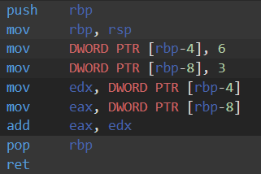
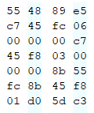
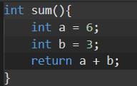
Да кто такой, этот ваш ♂Ass♂емблер?
Ассемблер - машинозависимый низкоуровневый язык программирования.

Slide 3
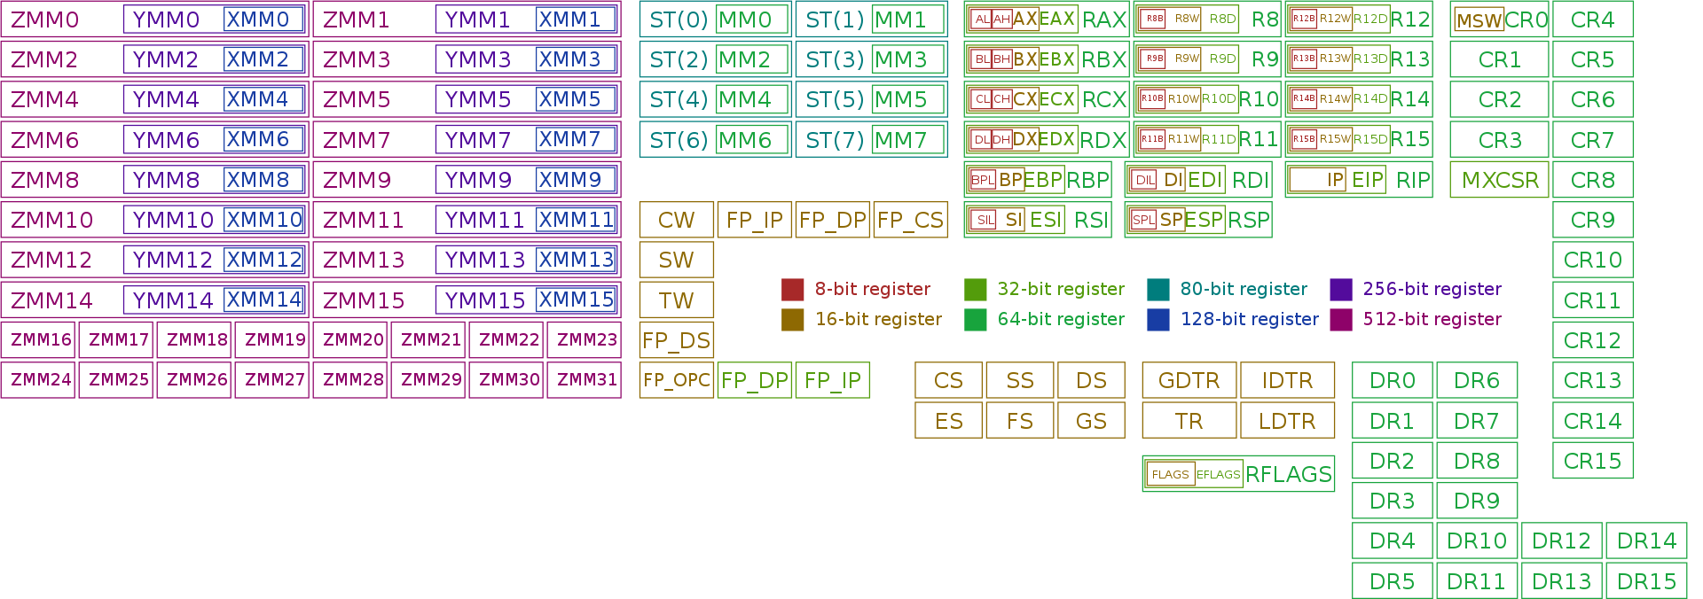
Что такое регистры и кого они регистрируют

Slide 4
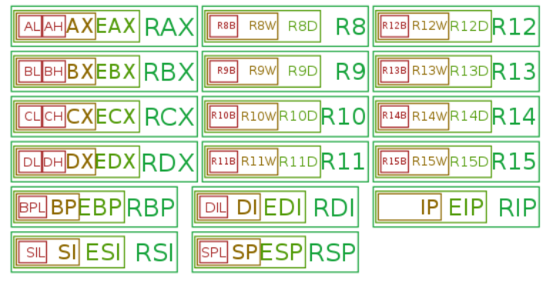

Что такое регистры и кого они регистрируют

Slide 5
Что такое регистры и кого они регистрируют
EAX/AX/AH/AL (accumulator register) – аккумулятор;
EBX/BX/BH/BL (base register) –регистр базы;
ECX/CX/CH/CL (counter register) – счётчик;
EDX/DX/DH/DL (data register) – регистр данных;
ESI/SI (source index register) – индекс источника;
EDI/DI (destination index register) – индекс приёмника (получателя);
ESP/SP (stack pointer register) – регистр указателя стека;
EBP/BP (base pointer register) – регистр указателя базы кадра стека.

Slide 6
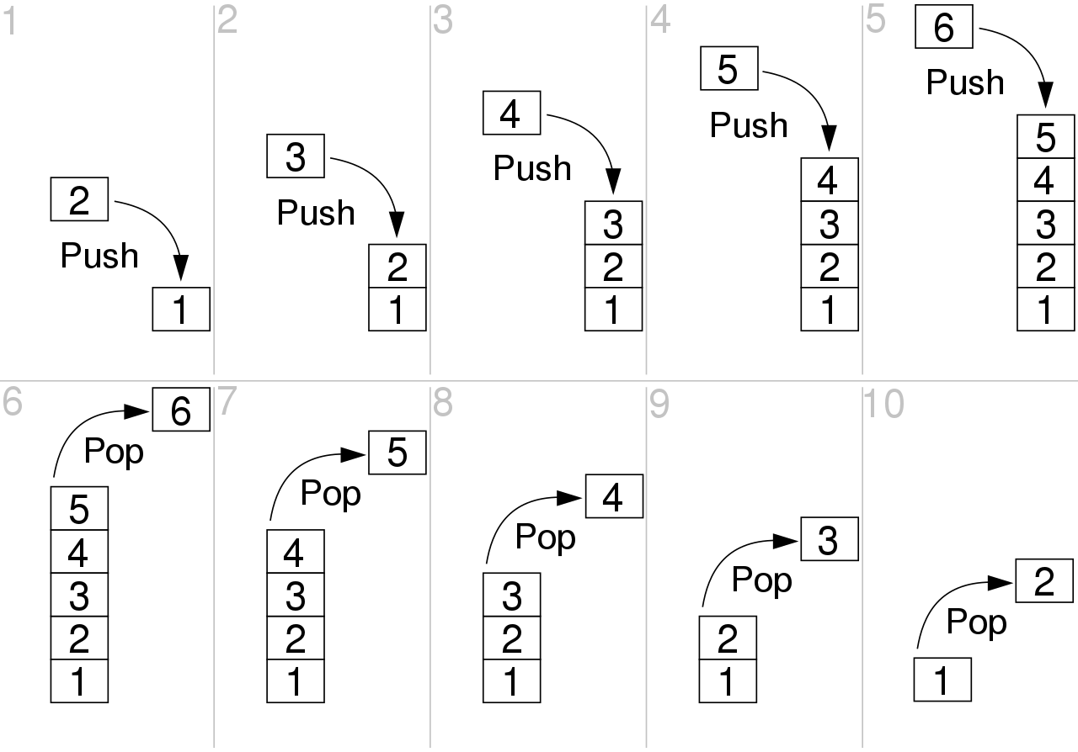
Стек

Slide 7
Синтаксис - объявление переменных
Типы данных:
db - byte - (define) byte
dw - word - 4 bytes
dd - dword - 2 words - 8 bytes
dq - qword - 4 words - 16 bytes
Определение:
<name> <type> <operand> [, operand…]
var_a dd 1337h -> int var_a = 0x1337
var_b db “l33t”,20h,”5p33ak” -> char var_b[11] = “l33t 5p33ak” (ну почти)

Slide 8
Синтаксис - команды
mov <куда>, <откуда>
add <куда>, <сколько>
sub <откуда>, <сколько>
mul <на сколько> - беззнаковое, умножает eax/ax/al
imul <на сколько> - знаковое, умножает eax/ax/al
div <на сколько> - беззнаковое
idiv <на сколько> - знаковое
push <значение> - положить на стек значение
pop <регистр> - забрать последнее значение со стека и записать его

Slide 9
Синтаксис - команды
cmp <>, <> - аналог sub, не изменяет первый аргумент
jmp <addr> - безусловный прыжок на адрес
je <addr> - прыжок если равно; jne - прыжок если не равно
jz <addr> - прыжок если 0; jnz - прыжок если не 0
call <куда> - изменяет стек (some magic), и прыгает аналогично jmp
ret - берет return адрес со стека и возвращается к нему

Slide 10
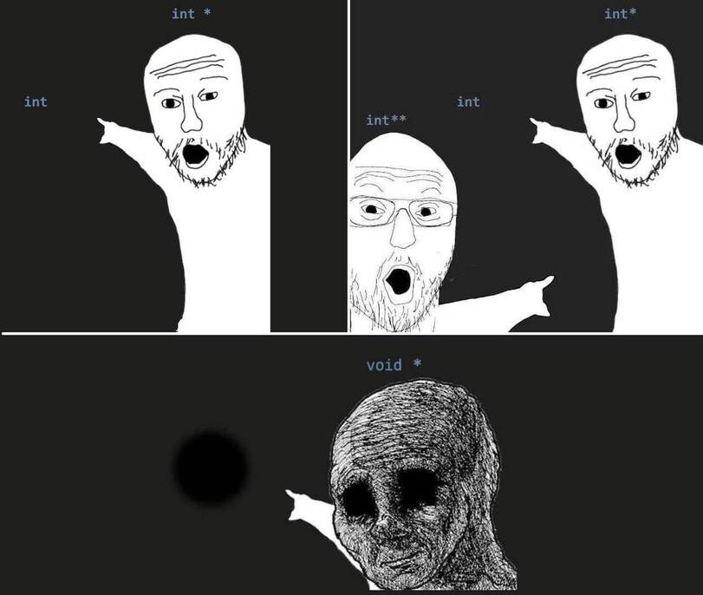
Указатели в си

Slide 11

Указатели в ассемблере
? **
? *
INT (maybe)
mov eax, 7
eax - значение в eax, те 7 [eax] - значение по адресу, который лежит в eax, те по адресу 0x7
[eax + 20h] - значение по адресу, который лежит в eax + 20h, те 0x27
ПОДВОДНЫЙ КАМЕНЬ MASM:
var_a dword 1337h
mov eax, var_a ⇔ mov eax, [var_a] ⇔ mov eax, 1337h

Slide 12
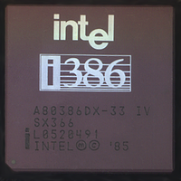
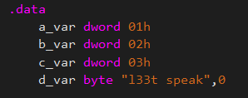
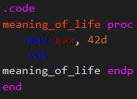
Директивы
.386 - врубаем режим 80386 процессора (только для x32)
.model flat - необходимая инициализация модели памяти (только для x32)
.data - в нем кусок с проиниц. переменными
.const - сегмент с константами
.code - кусок с кодом ¯\_(ツ)_/¯

Slide 13

Определение функций
<func name> proc [public]
[some code]
ret
<func name> endp
mov eax, 0ffh

Slide 14


Использование внешних функций
Если функа _cdecl, то:
funcname proto C [:dword, :byte, :qword] <- типы агрументы функции
Пример: sum proto C :dword, :dword
Вызов:

Slide 15


Использование внешних функций
Если функа _stdcall, то:
funcname@<размер аргументов> proto C [:dword, :byte, :qword] <- типы аргументы функции
Пример: sum@8 proto C :dword, :dword
Вызов:

Slide 16

Импорт функций из асм в C
extern <ret_type> <func_name>([args])
Например:
extern int meaning_of_life();
В асме:

Slide 17

It’s lab time

Slide 18
Полезные ссылки
Туть
Там
может быть
потом
как-нибудь
а
то
я
устал

